Slide 1

Результаты организации и проведения регионального конкурса
«За нами будущее»
Серебрякова Александра Владимировна, старший преподаватель ЦРКП ТОИПКРО

Slide 2



«За нами будущее»
в период с 23 июня по 24 ноября 2025 года
«Классный классный» педагогические работники общеобразовательных организаций и профессиональных образовательных организаций Томской области, выполняющие функции классного руководителя, куратора учебной группы;
«Советник года» лица, занимающие должность советника директора по воспитанию и взаимодействию с детскими общественными объединениями;
«Воспитатель-профессионал» педагогические работники общеобразовательных организаций, организаций дополнительного образования и профессиональных образовательных организаций, осуществляющих организацию и реализацию воспитательной деятельности: учителя, педагоги дополнительного образования, педагоги-организаторы, старшие вожатые, социальные педагоги, тьюторы, воспитатели (за исключением старших воспитателей и воспитателей групп дошкольного возраста), заместители директора по учебно-воспитательной и воспитательной работе, руководители структурных подразделений и направлению «воспитание», преподаватели, тренеры-преподаватели, педагоги-библиотекари.

Slide 3
«За нами будущее»
3 этапа:
Сбор заявок.
Второй этап – дистанционный:
- видеоролик «Визитная карточка»;
- материалы «Паспорт воспитательной практики».
Третий этап – очный:
- индивидуальное конкурсное испытание «Интервью»;
- групповое конкурсное испытание «Решение кейсов»;
-индивидуальное конкурсное испытание «Мастер-класс».

Slide 4
«За нами будущее»
Документы для подачи заявки:
Заявка (приложение к положению);
Справка от образовательной организации;
Конкурсные материалы (разместить в виртуальном хранилище (Облако, Яндекс-диск), прислать ссылку);
Цветное портретное фото в формате *JPEG;
Cогласие на обработку персональных данных.

Slide 5
Подача заявок
Всего 67 заявок
«Классный классный»
11 заявок
«Воспитатель-профессионал»
9 заявок
«Советник года»
47 заявок
Распределение конкурсантов по муниципальным образованиям Томской области

Slide 6
«Визитная карточка»
Критерии оценивания
Нацеленность воспитательной деятельности на сохранение и укрепление традиционных духовно-нравственных ценностей;
Индивидуальный стиль профессиональной деятельности участника и оригинальность воспитательной практики;
Представление информации целостно и структурированно, раскрытие личной педагогической позиции участника, приоритетов профессиональной деятельности;
Отражение содержания и результатов воспитательной практики участников Конкурса;
Демонстрация творческого подхода, нестандартных решений в презентации собственной профессиональной деятельности;
Интерес, вызываемый композицией и содержанием видеоролика;
Демонстрация информационной, коммуникативной и языковой культуры участника Конкурса.
Среднее арифметическое всех оценок экспертов

Slide 7
«Паспорт воспитательной практики»
Критерии оценивания
Ориентированность практики на реализацию государственной политики в области воспитания, на сохранение и укрепление традиционных российских духовно-нравственных ценностей;
Актуальность воспитательной практики обоснована четко и убедительно;
Соответствие целей, задач и планируемых результатов заявленному участником Конкурса наименованию воспитательной практики и номинации Конкурса;
Соответствие воспитательной практики целевой аудитории, возрастной группе;
Обоснованность используемых в воспитательной практике методических приемов;
Представленность количественных и качественных результатов, подтверждающих эффективность и результативность реализации воспитательной практики;
Практическая значимость для воспитательного процесса, в результате реализации практики могут быть решены значимые воспитательные задачи;
Материалы представляют интерес для профессионального сообщества;
Возможность тиражирования практики;
Отсутствие орфографических, пунктуационных и грамматических ошибок.
Среднее арифметическое всех оценок экспертов

Slide 8
«Интервью»
10 минут
Критерии оценивания
1. Знание государственной и региональной политики в области воспитания, ее тенденций;
2. Способность к решению профессиональных задач: умение выявлять причинно-следственные связи, планировать, прогнозировать результаты, способность рассматривать профессиональные задачи с разных точек зрения;
3. Умение отвечать на вопросы: полнота и точность ответа на поставленный вопрос, избегание общих рассуждений;
4. Мастерство публичного выступления: культура речи, аргументированность, эрудированность;
5. Демонстрация эмоциональной устойчивости, уверенности в себе, способности к импровизации.
Среднее арифметическое всех оценок экспертов

Slide 9
«Интервью»
10 минут
Примеры вопросов интервью
В чём видите свою главную миссию советника директора по воспитанию?
Раскройте, как Федеральный закон № 273-ФЗ «Об образовании в Российской Федерации» определяет понятие «воспитание». Какие три ключевых направления воспитательной работе, согласно закону, вы считаете приоритетными в своей деятельности и почему?
Указ № 809 определяет перечень традиционных российских духовно-нравственных ценностей (жизнь, достоинство, патриотизм, крепкая семья и др.). Назовите 5-7 из них. Какие три ценности из этого списка вы считаете ключевыми для формирования личности современного школьника и почему?
В Древней Греции существовали две совершенно разные модели воспитания – Афинская и Спартанская. Одна ставила во главу угла гармоничное развитие личности, другая — безоговорочное служение государству. К какой модели тяготеет концепция воспитания вашей организации и ваши подходы и почему это так?
Часто проще заставить педагога заполнить десять отчетов о воспитательной работе, чем создать одно настоящее событие. Как вы боретесь с подменой реальной воспитательной деятельности ее бюрократической имитацией в вашей организации?
Великий древнеримский философ Сенека как-то сказал: «Век живи — век учись, как жить». Согласны ли вы с этим высказыванием? Какую систему непрерывного обучения и супервизии вы предлагаете для классных руководителей, чтобы они не оставались один на один со своими профессиональными проблемами и выгоранием?
Как вы помогаете группе детей превратиться в настоящий коллектив, где есть взаимоподдержка, а не просто сосуществование? Какие ритуалы или традиции вы используете?
Опишите, как вы создаете в классе пространство психологической безопасности, где можно ошибаться, высказывать непопулярное мнение и быть собой?
В чем заключается баланс между необходимостью контролировать и важностью доверять? Приведите пример из вашего опыта, когда этот баланс было особенно сложно соблюдать.

Slide 10
«Решение кейсов»
15 минут на обсуждение
5 минут на защиту
5 минут на вопросы жюри
Критерии оценивания
1. Критическое мышление: способность определять проблему и этапы ее решения;
2. Креативность и оригинальность предлагаемых решений;
3. Коммуникация в команде: владение техниками и приемами общения (слушания, убеждения) и вовлечения в деятельность членов команды;
4. Способность предлагать решения на основе практического опыта, учитывать при принятии решения интересы участников образовательных отношений (обучающихся, их родителей, педагогических работников, образовательной организации).
Среднее арифметическое всех оценок экспертов

Slide 11
«Решение кейсов»
15 минут на обсуждение
5 минут на защиту
5 минут на вопросы жюри
Пример кейса:
Вы — куратор/классный руководитель новой группы 1-го курса/ 11-го класса. Группа/класс собрана из студентов/учеников из разных городов, с разным уровнем подготовки и социальным опытом. В течение первого месяца группа/класс не сплотилась, образовались несколько замкнутых микрогрупп по интересам. Общего командного духа нет, студенты/ученики общаются только внутри своих "кланов". Это мешает организации общих мероприятий и создает напряженную атмосферу на занятиях. Предложите конкретные инструменты и упражнения, которые можно использовать на кураторском/классном часе для сплочения коллектива.

Slide 12
«Мастер-класс»
20 минут – представление
10 минут – ответы на вопросы
Критерии оценивания
1. В ходе занятия обоснована актуальность представляемой практики и ее значимость для достижения целей воспитания;
2. В ходе занятия продемонстрирована практическая направленность технологий, методов, приемов на достижение воспитательного результата;
3. Обосновывает результативность и значимость воспитательной практики для всех субъектов воспитания;
4. В ходе занятия продемонстрирован оптимальный объем его содержания, обеспечена четкая его структура и хронометраж;
5. В ходе занятия показана возможность тиражирования практики предложены конкретные рекомендации по ее использованию и адаптации к иным условиям;
6. В ходе занятия оптимально использованы средства наглядности, раздаточный материал и иные подобные материалы;
7. В ходе занятия точно и корректно использовалась профессиональная терминология, не допускались речевые ошибки;
8. В ходе занятия демонстрировались владение навыками публичного выступления, приемы привлечения внимания;
9. В ходе занятия стимулировался интерес профессиональной аудитории, от аудитории была получена позитивная обратная связь;
10. В ходе занятия демонстрировалась рефлексивная культура, оценивалась степень реализации занятия и достижения планируемых результатов.
Среднее арифметическое всех оценок экспертов

Slide 13

Победители и призёры
«Классный классный»:
1 место – учитель географии Пушкарева Юлия Сергеевна, МБОУ «Новоколоминская СОШ» Чаинского района;
2 место – учитель английского языка Сергеева Анастасия Дмитриевна, МОУ «Михайловская СОШ» Зырянского района;
3 место – учитель математики Рублева Татьяна Владимировна, МАОУ «СОШ № 7 им. Н.Г. Барышева» г. Колпашево.
«Воспитатель-профессионал»:
1 место – педагог-организатор Примакова Юлия Викторовна, ОГБПОУ «Томский механико-технологический техникум»;
2 место – педагог дополнительного образования Монголина Виктория Анатольевна, МАОУ ДО «Районный дом творчества» Верхнекетского района;
3 место – педагог-организатор Савельева Алина Витальевна ОГБПОУ «Томский государственный педагогический колледж»
«Советник года»:
1 место – советник директора Попелыгина Алена Владимировна, ОГБПОУ «Колледж индустрии питания, торговли и сферы услуг»;
2 место – советник директора Попович Андрей Алексеевич, МАОУ «Кожевниковская СОШ № 1»;
3 место – советник директора Балабанова Мария Михайловна, МАОУ «СОШ № 2 им. Ф.А. Трифонова» г. Колпашево

Slide 14
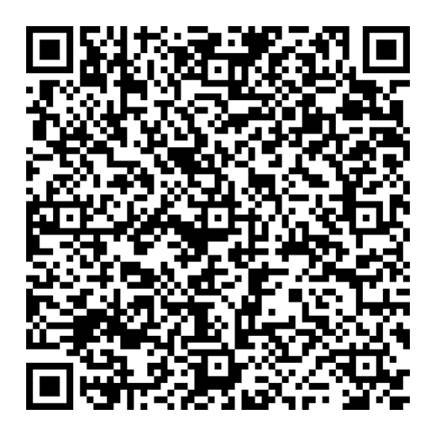
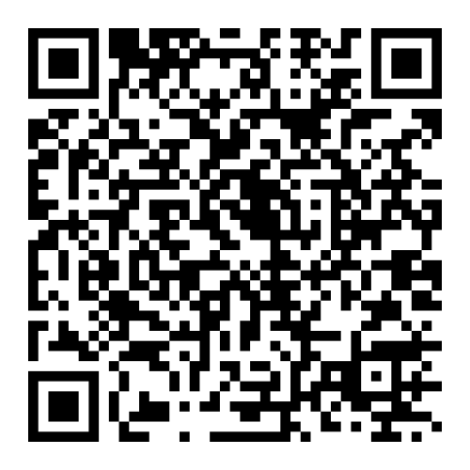
Распоряжение об итогах конкурса «За нами будущее»
Сертификаты участников
https://toipkro.ru/content/editor/5.%20CRKP/KONKYRSY/Za%20Nami%20Budushee/Rasporyazhenie-DOTO-ot-24-11-2025-1763.pdf
https://cloud.toipkro.ru/index.php/s/H4inEcN7rJLnPzd

Slide 15
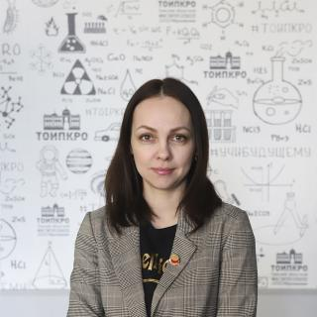
Результаты организации и проведения регионального конкурса
«За нами будущее»
БУДЕМ НА СВЯЗИ!
+7 (3822) 90-20-43
sav@toipkro.ru

